Slide 1
Звук У
Старшая группа
Составила учитель-логопед
Макарова Е.О.

Slide 2


У-У-У-у-у-у

Slide 3
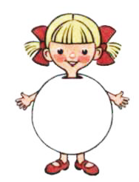

Slide 4

«Хлопай, не зевай!»

Slide 5
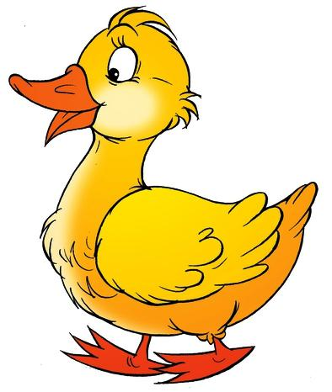
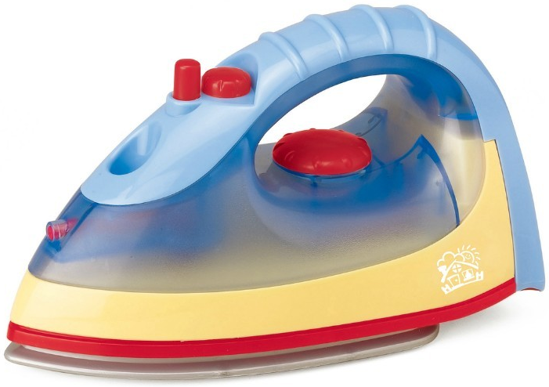
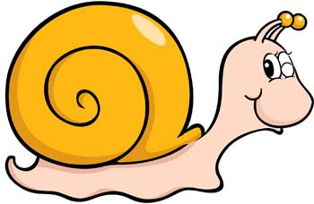

Slide 8


Slide 9





